Slide 1

Víz, ember, környezet, jövő
A vízről felső tagozatosoknak
„Élővizeink tisztaságának védelme, és a tudatos vízhasználatra nevelés a klímaváltozás korában”

Slide 2


Slide 3
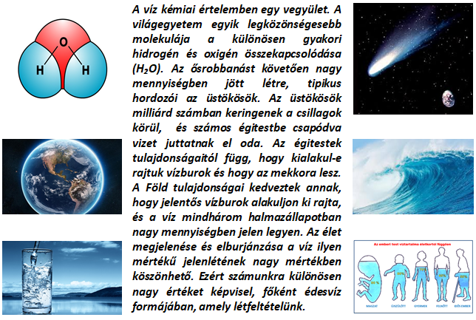
A VÍZ A TERMÉSZETBEN

Slide 4
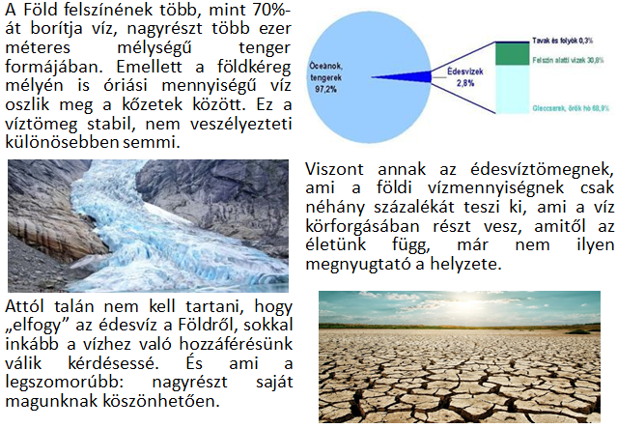
VESZÉLYBEN A VÍZ!

Slide 5
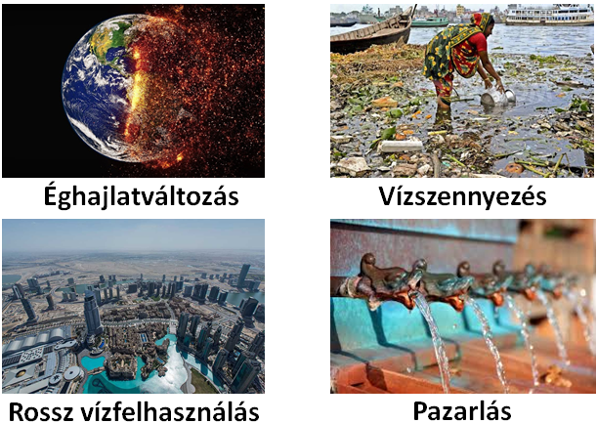
MIÉRT VAN VESZÉLYBEN A VÍZ?

Slide 6
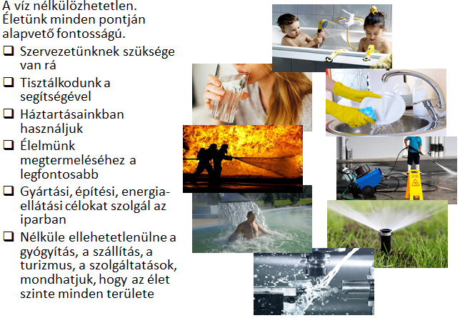
VÍZFOGYASZTÁS

Slide 7
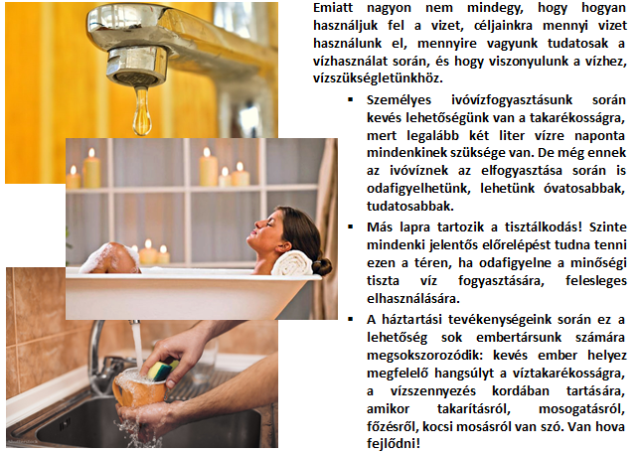
VÍZPAZARLÁS

Slide 8
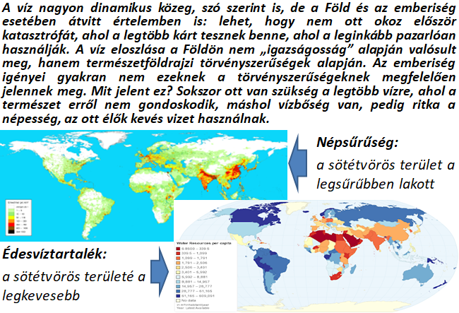
VÍZVÁLSÁG

Slide 9
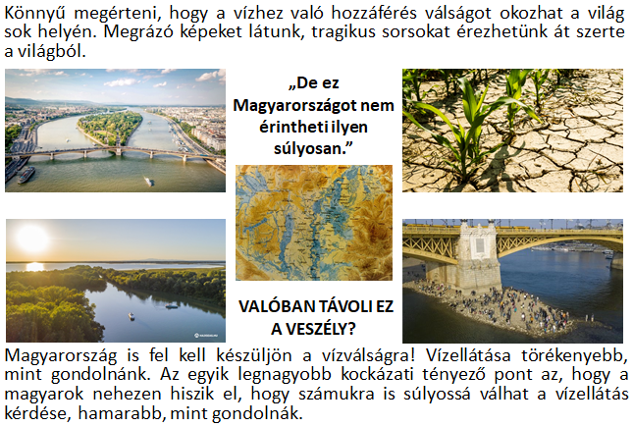
VÍZVÁLSÁG… ITTHON?!

Slide 10
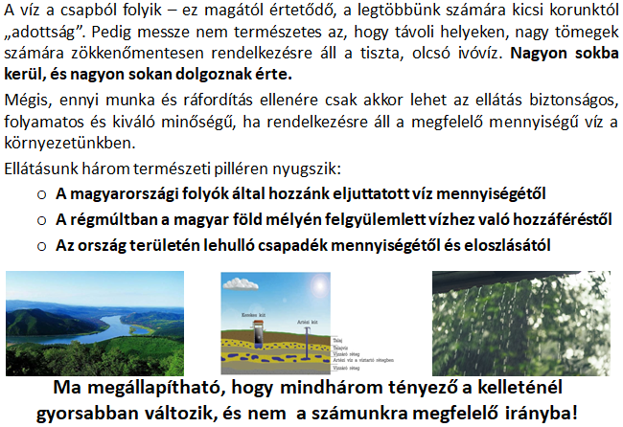
VÍZVÁLSÁG… ITTHON!!

Slide 11
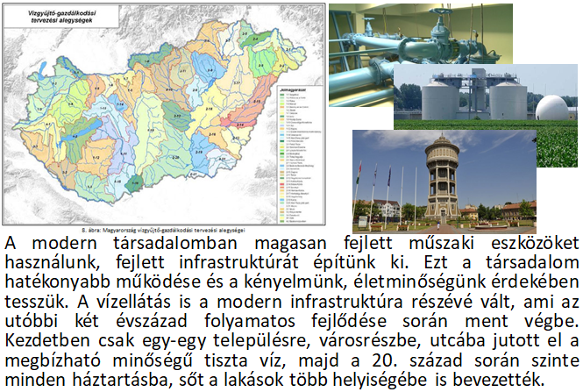
VÍZGAZDÁLKODÁS

Slide 12
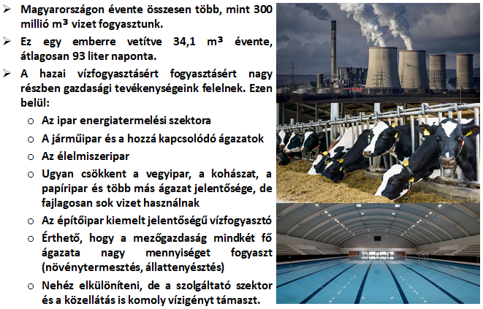
VÍZGAZDÁLKODÁS SZÁMOKBAN ÉS ÁGAZATOKBAN

Slide 13

A VÍZTAKARÉKOSSÁG LEHETŐSÉGEI

Slide 14
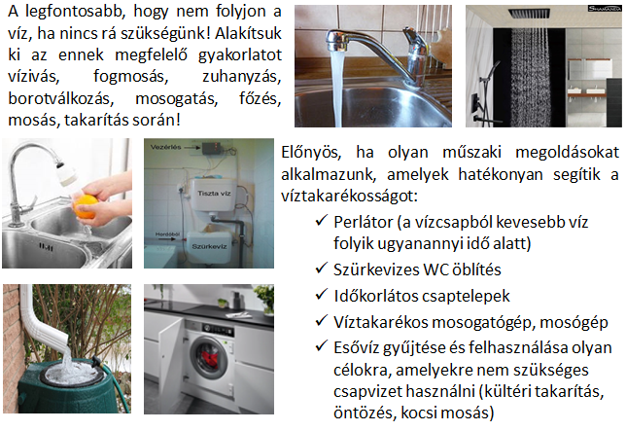
VÍZTAKARÉKOSSÁG OTTHON

Slide 15
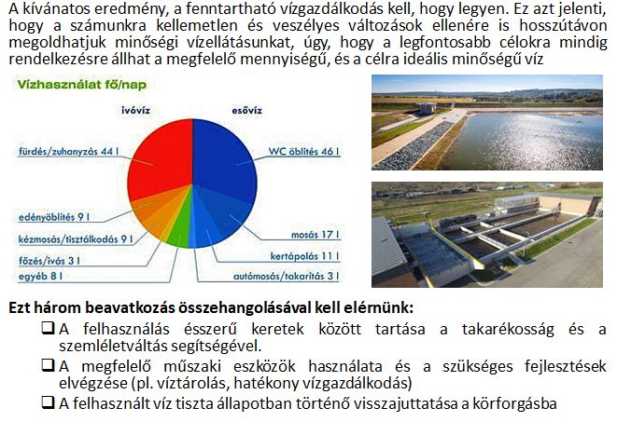
FENNTARTHATÓ VÍZGAZDÁLKODÁS

Slide 16
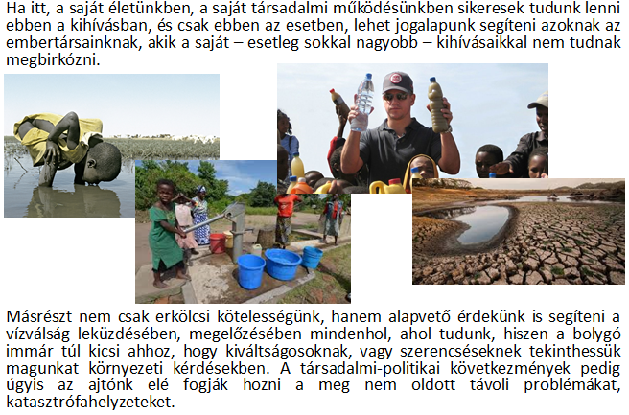
MIT TEHETÜNK A NAGYVILÁGBAN?

Slide 17
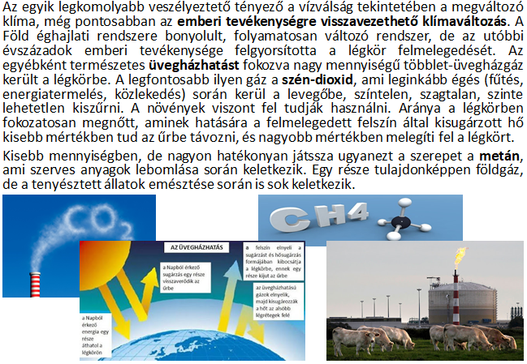
A KLÍMAVÁLTOZÁS HATÁSAI

Slide 18
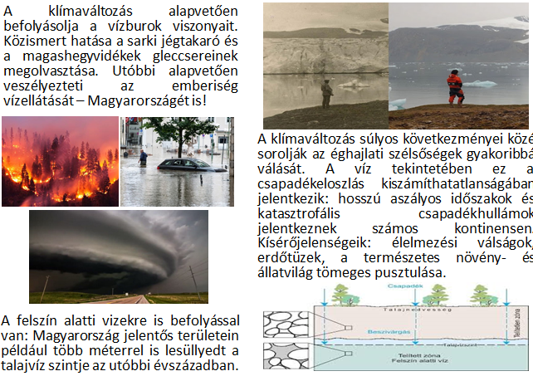
HOGYAN HAT A KLÍMAVÁLTOZÁS A VÍZRE?

Slide 19
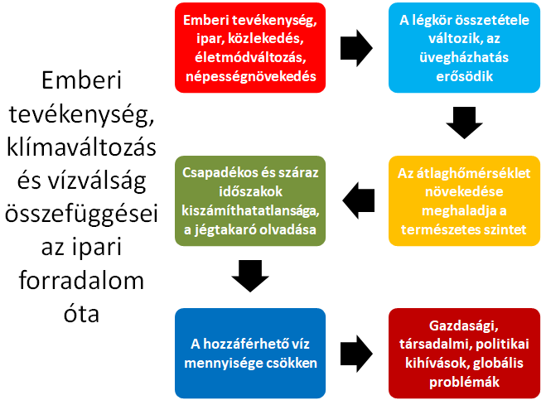
A KLÍMAVÁLTOZÁS ÖSSZEFÜGGÉSEI

Slide 20
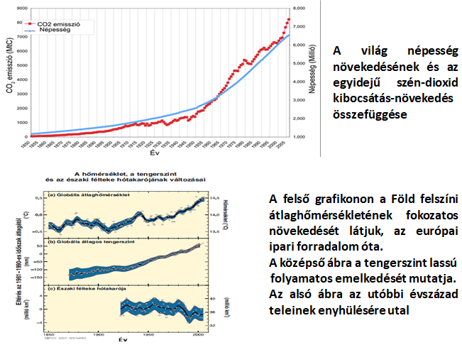
KLÍMAVÁLTOZÁS SZÁMOKBAN

Slide 21
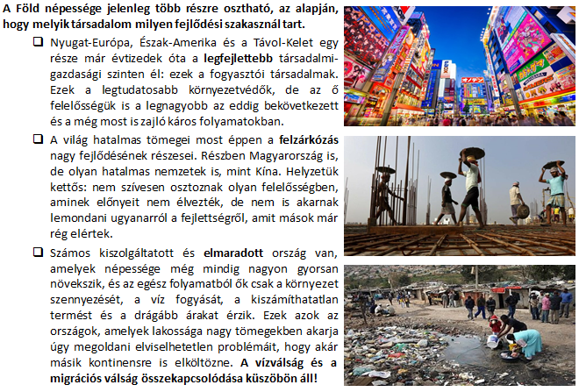
SÚLYOS KÖVETKEZMÉNYEK

Slide 22
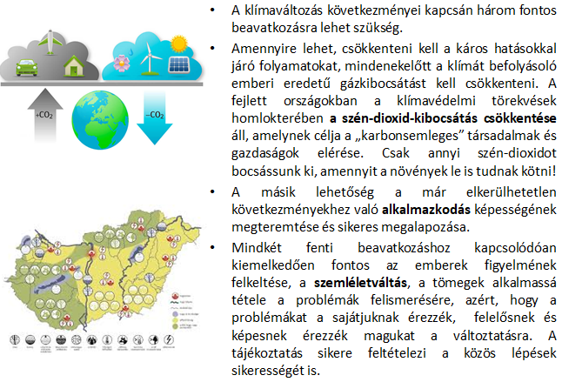
MIT TEHETÜNK?

Slide 23
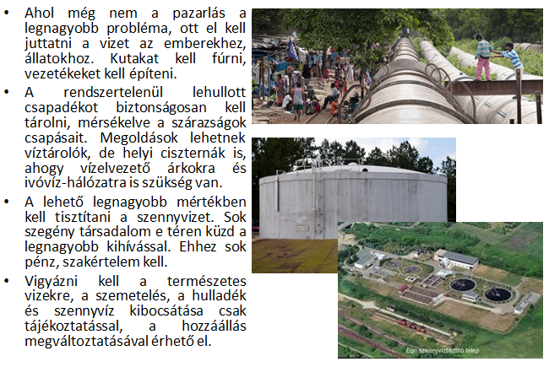
VÁLASZOK A VÍZHIÁNYRA

Slide 24
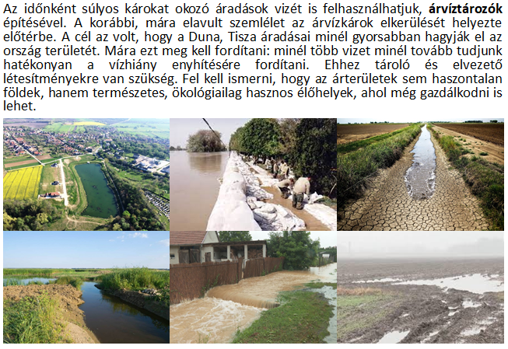
… MAGYARORSZÁGON

Slide 25
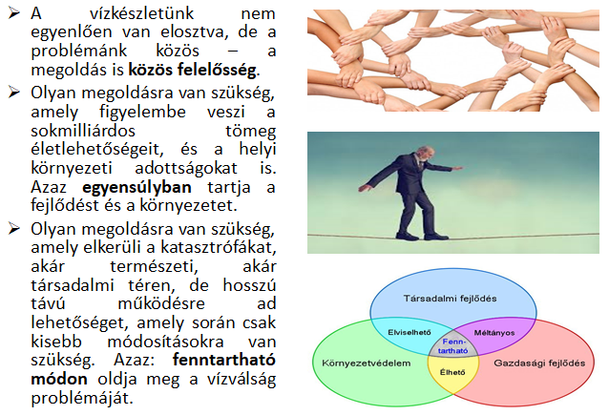
CÉLUNK: FELELŐSSÉG, EGYENSÚLY, FENNTARTHATÓSÁG

Slide 26
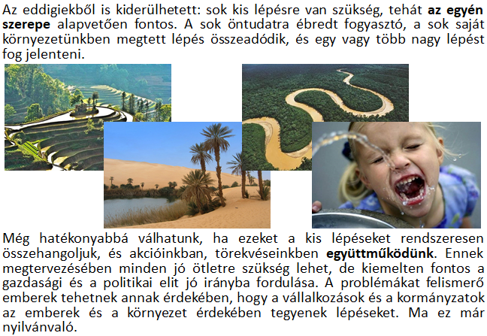
EGYÜTTMŰKÖDÉS!

Slide 27


Slide 28
KÖSZÖNÖM
A FIGYELMET!

